Slide 1
Veszprém, Székesfehérvár, Pannonhalma,Tata, Majkpuszta
2024. április 16, 17, 18, kedd, szerda, csütörtök
szaju2024

Slide 2
április 16. kedd:
ind. 04.35-kor a buszállomás 6-os kocsiállásról busszal Veszprémbe,/átszállás: Szegeden/
Városnézés gyalogosan.
Érkezés: 10 óra - autóbusz pályaudvar. Csomagok elhelyezése a Kossuth Lajos Általános Iskolában. Ebédelés 11 órától a Hangvilla éttermében. Önkiszolgáló rendszerű - egyéni ételválasztás és fizetés / Menüt is lehet választani, 3 féléből, 1690-1990 Ft árban./
12 óra 30-tól séta az Óváros városrész felé.
Látnivalók megtekintése: -Hősök kapuja - Pósa-ház - Városháza -
Szt. Mihály arkangyal szobor - Korsós lány szobor
Szükség esetén /mosdó/ cukrászda .
Séta a városközpont felé.
Látnivalók megtekintése: - Petőfi Színház - Erzsébet királyné
szobor - Kálvária domb - Eötvös Károly Megyei Könyvtár
Megyeháza - 56-os emlékmű
Laczkó Dezső Megyei Múzeum és Bakonyi-ház látogatás.
16 órától csomagok átvétele, séta a buszpályaudvarra.
Indulás 16 óra 55-kor Székesfehérvárra, ahol elfoglaljuk szállásunkat./helyi busszal: Panama Motel /
Szállás 2 éjszaka Székesfehérváron.

Slide 3
április 17. szerda:
07.00 Indulás bérelt kisbusszal Pannonhalmára,
09.00 órától monostor látogatás 11.00-ig vezetéssel / 1 óra út/
Tatán Esterházy kastély megtekintése 12.00 órától,
majd menü ebéd 13.30 órától a Mahagóni étteremben, ebéd közös fizetés, 15 órakor ind./40 perc út/
Majkpuszta vezetéssel 16 órától, majd Csákváron keresztül vissza Székesfehérvárra.
április 18 csütörtök:
07.47-es helyi busszal a Tejüzemtől a buszpályaudvarig, ott a csomagok elhelyezése a megőrzőben.
08.00-tól városi séta Székesfehérváron, A Szent István Székesegyház, Országalma, városháza, püspöki palota, az Oskola utcai Városi Képtárban 1,5 órás körbetekintés, majd a romkert megtekintése után 13.30-kor közös ebéd a Hatpöttyös étteremben. A 15.40-es busszal utazás szegedi átszállással Hódmezővásárhelyre.

Slide 4
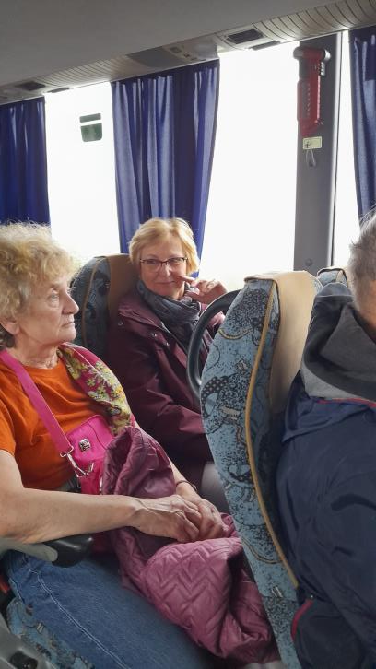
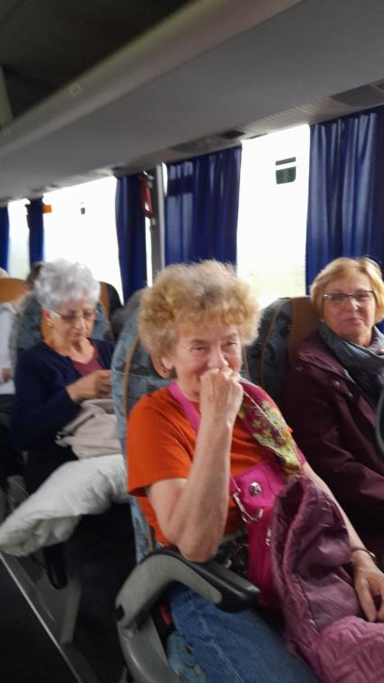

Slide 5
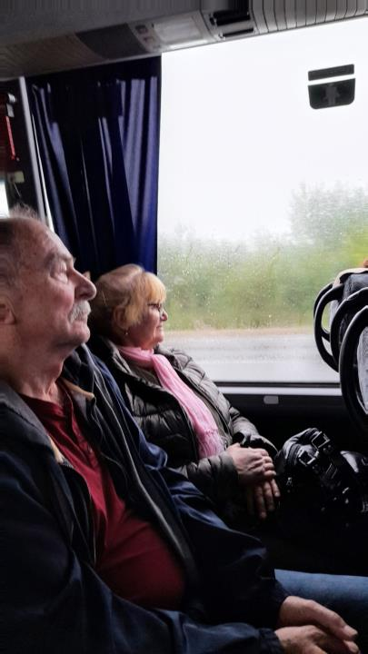

Slide 6
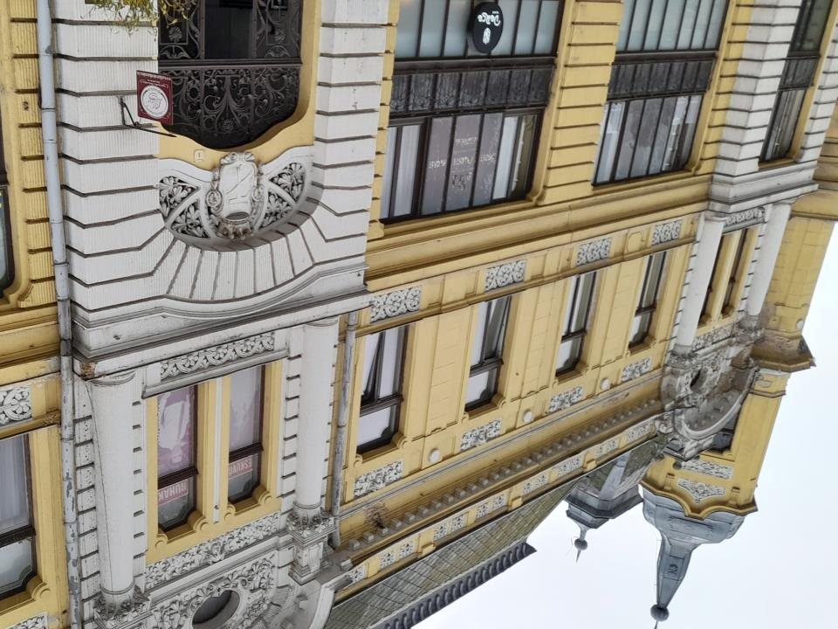

Slide 7
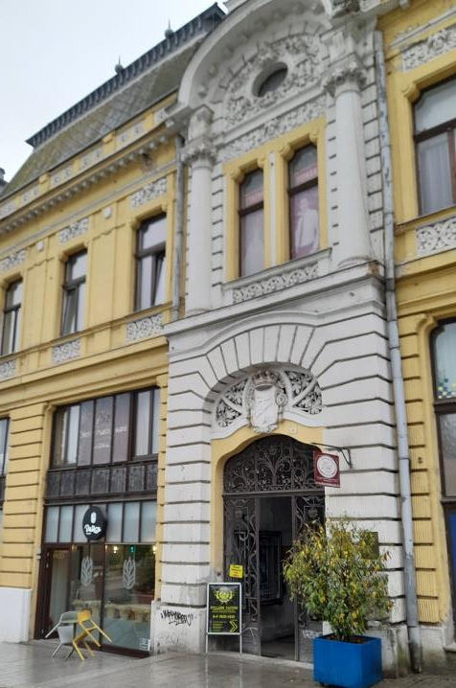
A veszprémi takarékpénztár, az ún. Takarék Udvar Korb és Giergl Klotild-palotáinak és Királyi bérházának hatását mutatja, az ablakformák, a jellegzetes ovális ablak körüli kosáríves oromzat, a kapu fölötti címeres oromdísz, és a tetőformák egy része tekintetében. Az épület tervpályázatáról a Művészet folyóirat beszámolt 1905. évfolyamában, mely szerint az első díjat Reitzner Gyula, pozsonyi építész, a másodikat Habicht Károly, a harmadikat Komor Marcel építész nyerte el. A homlokzati felirat szerint „Reitzner Gy. építő” tervei szerint valósult meg az épület.

Slide 8
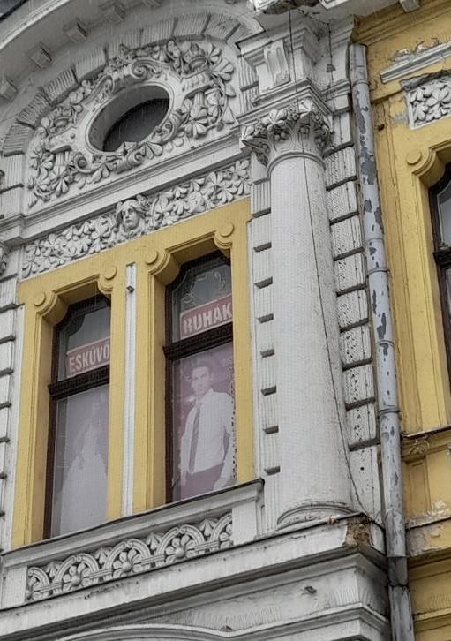

Slide 9
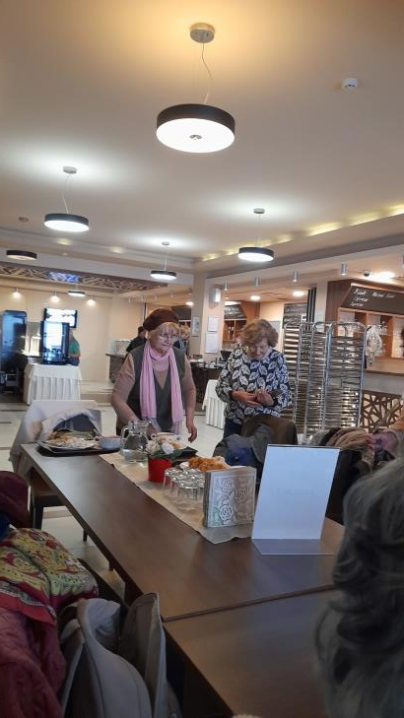
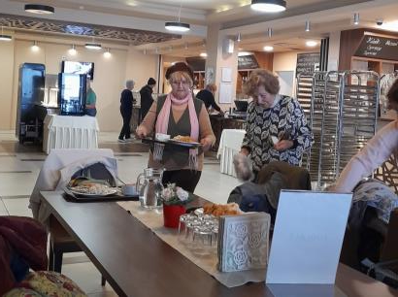

Slide 10
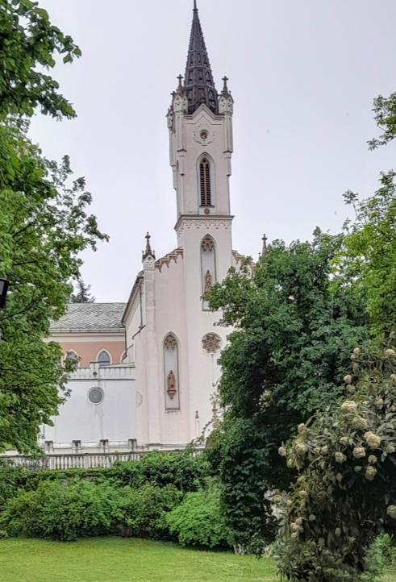

Slide 11
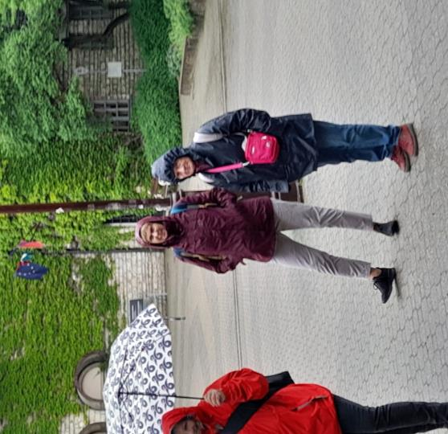
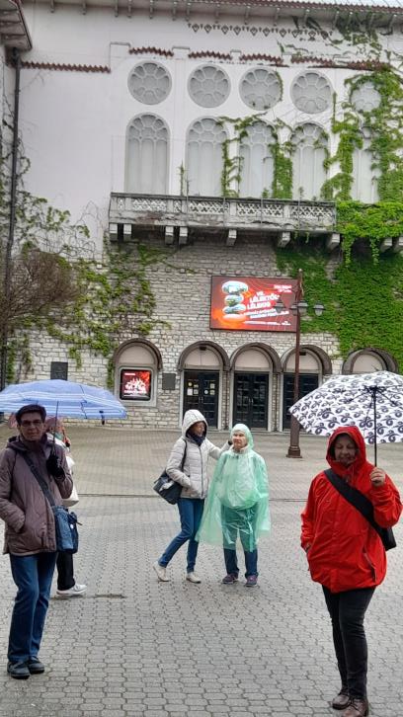

Slide 12
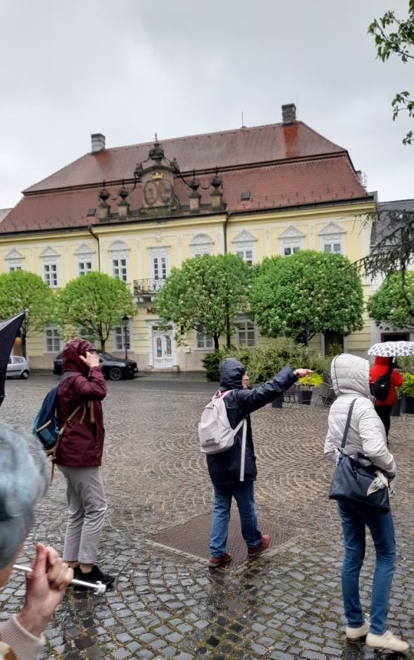

Slide 13
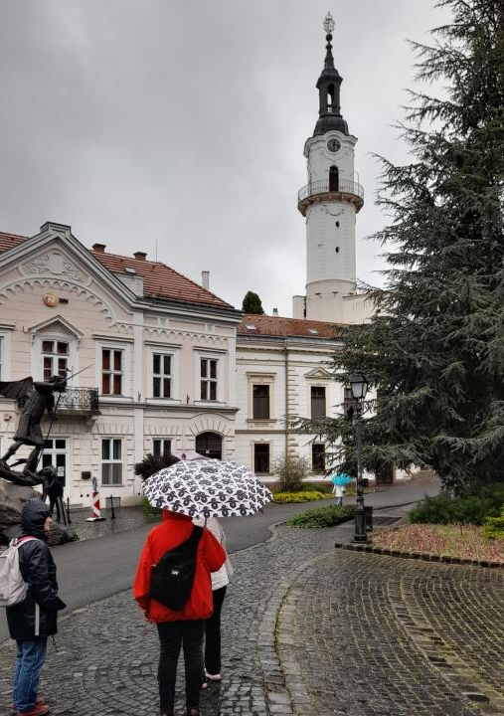

Slide 14
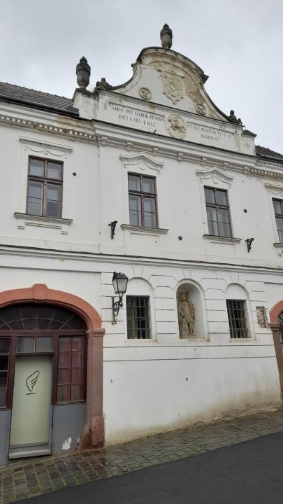
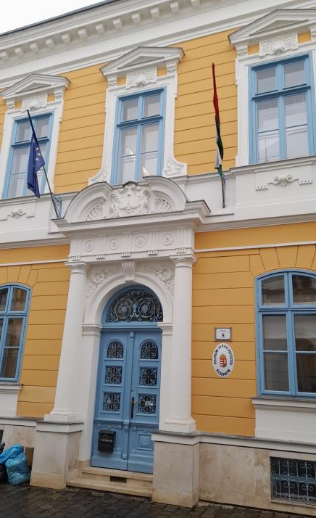

Slide 15
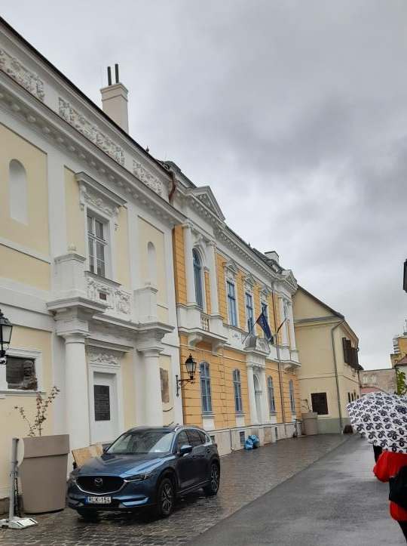
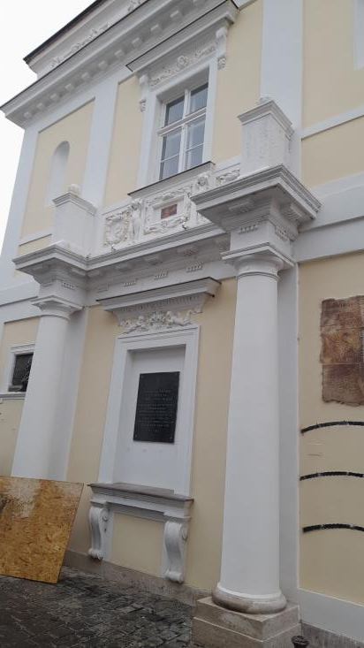

Slide 16
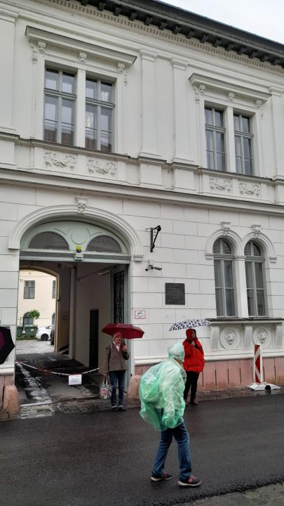
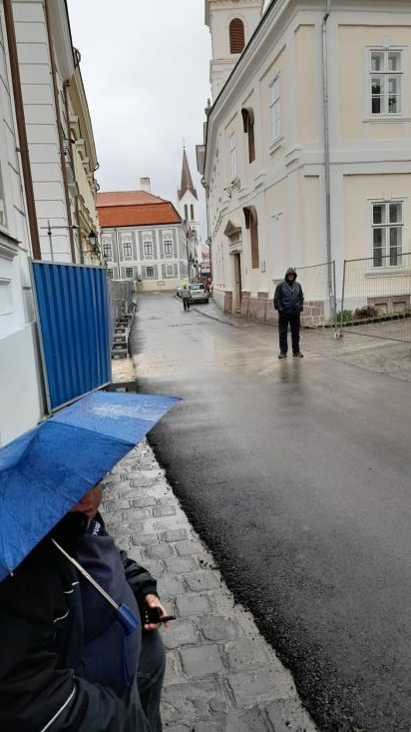

Slide 17
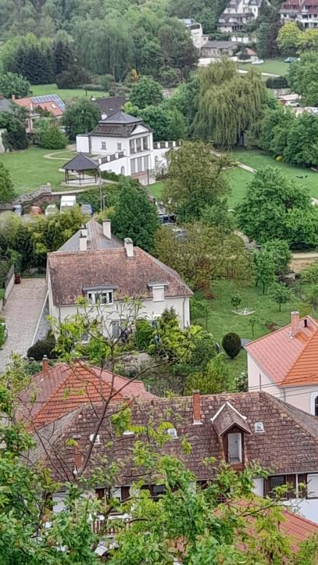

Slide 18
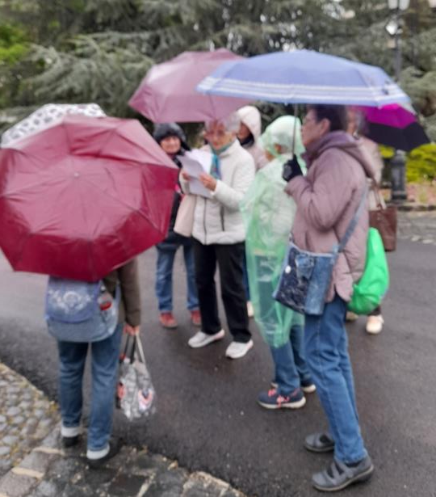
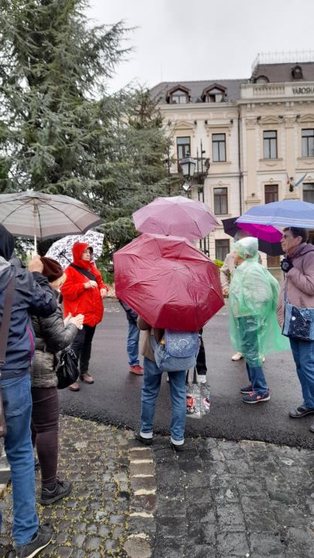

Slide 19
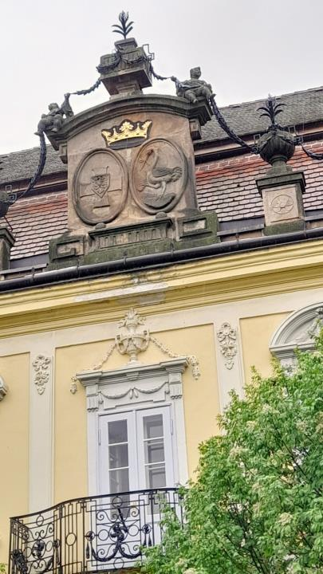
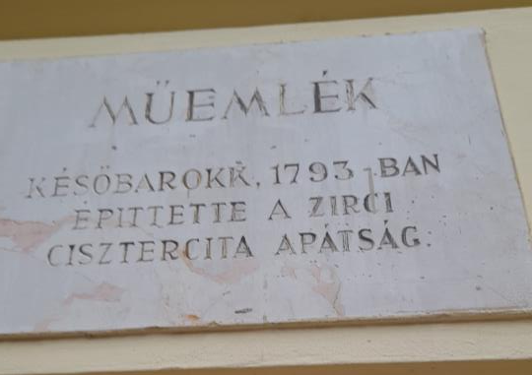

Slide 20
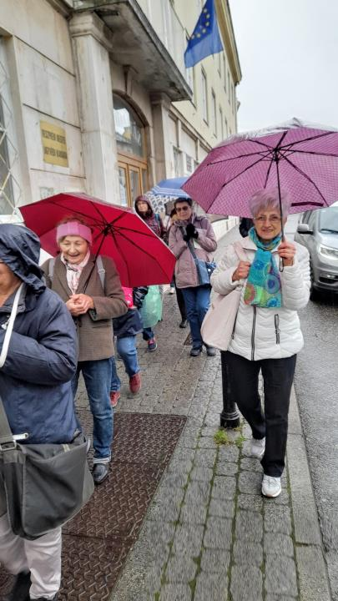
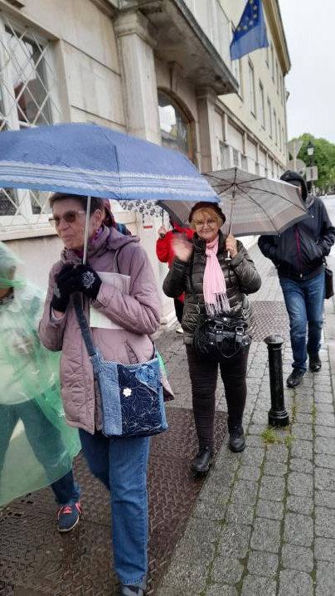

Slide 21
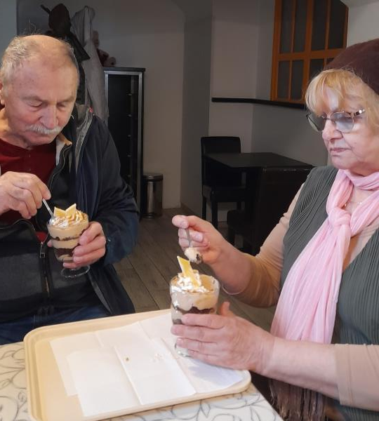
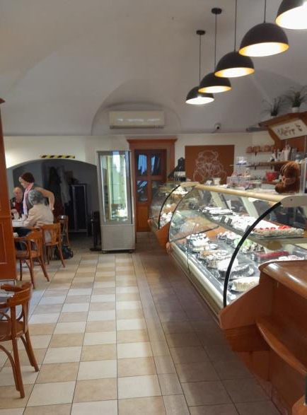

Slide 22
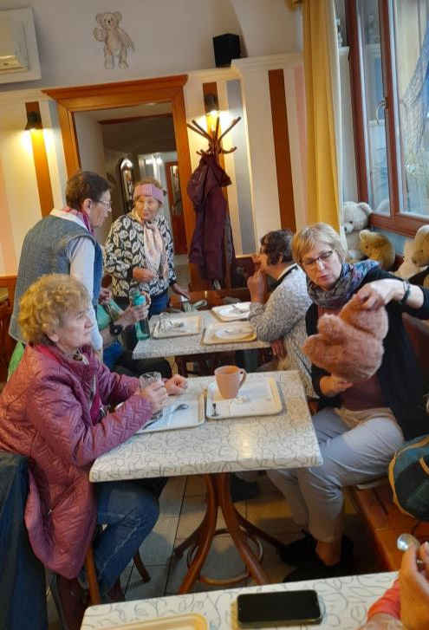
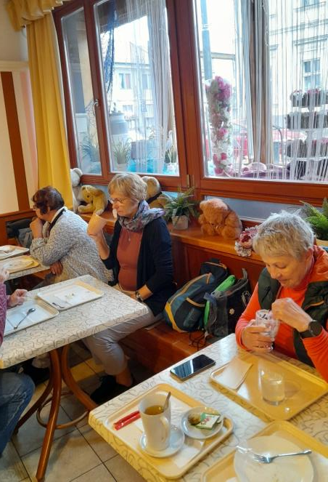

Slide 23
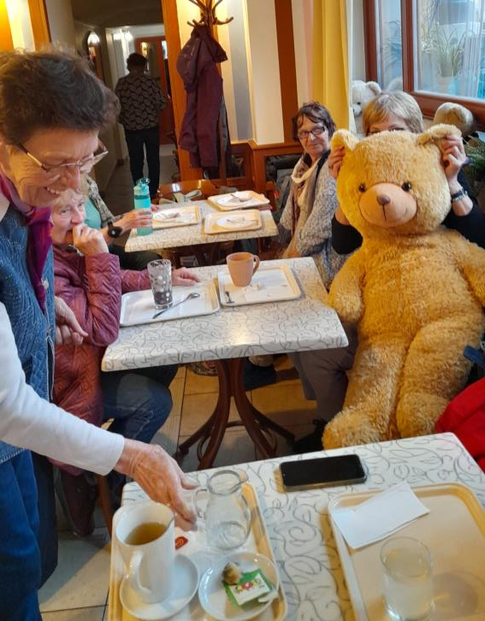

Slide 24
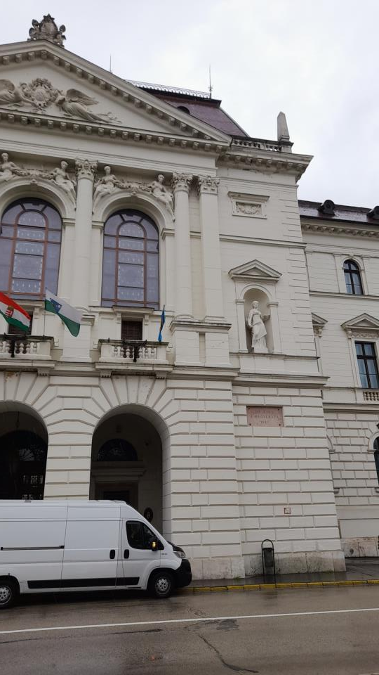

Slide 25
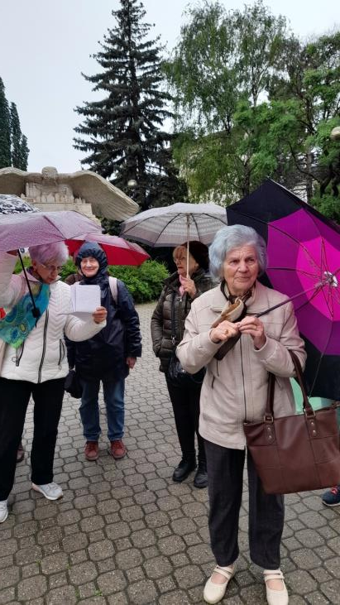
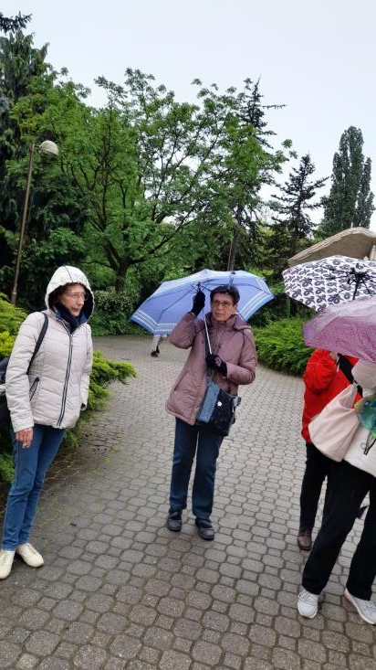

Slide 26
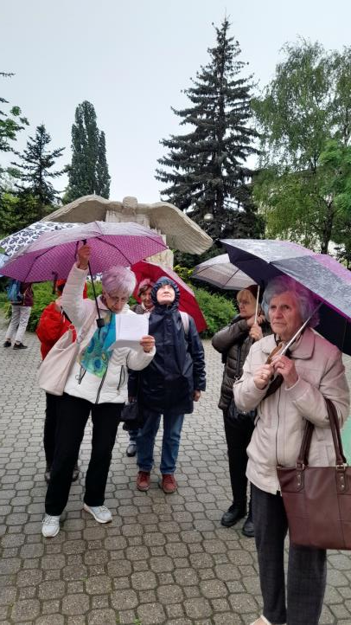

Slide 27
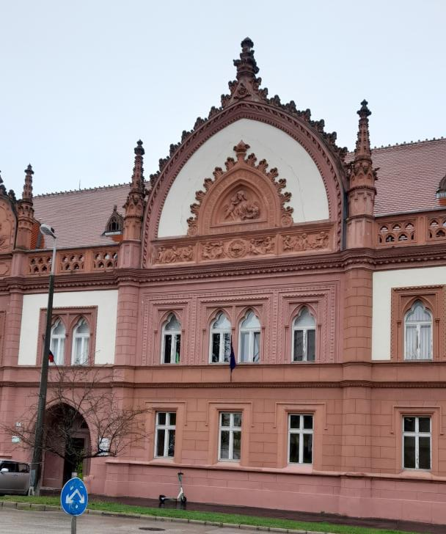

Slide 28
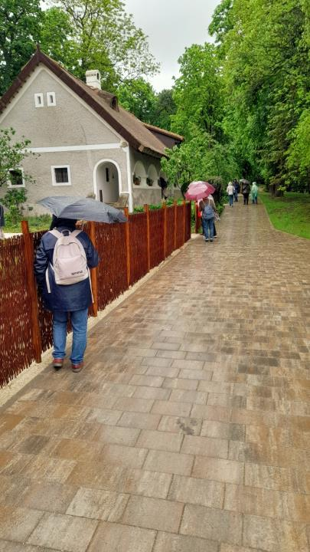
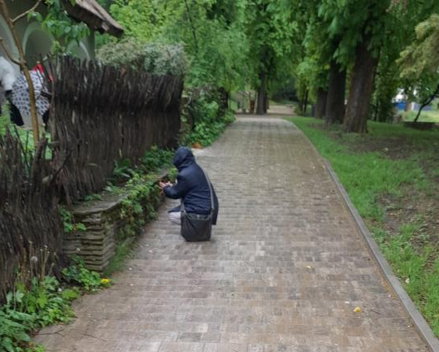

Slide 29
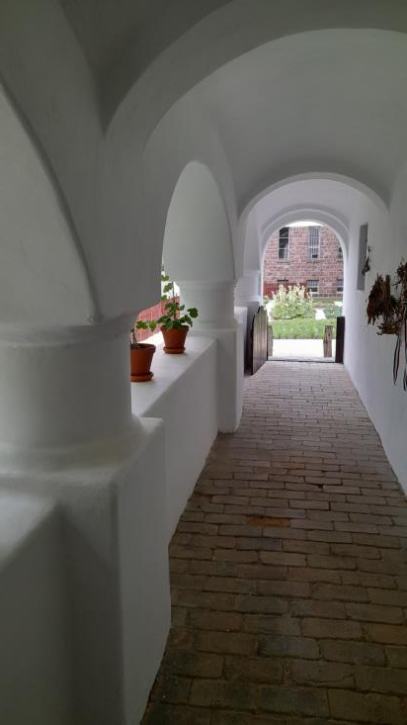
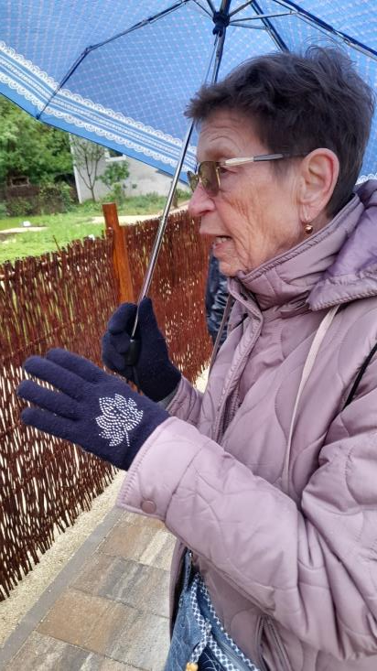

Slide 30
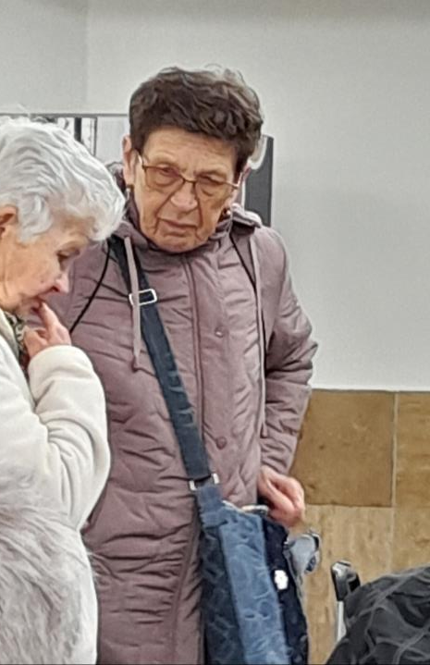
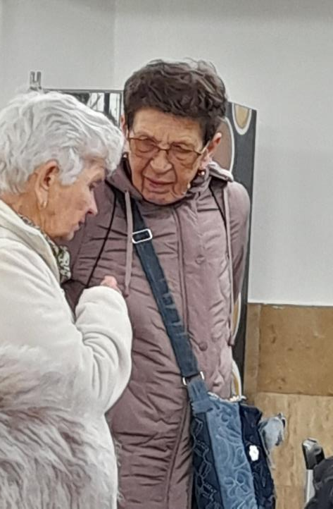

Slide 31
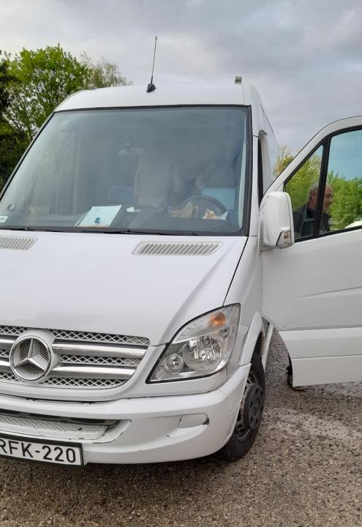
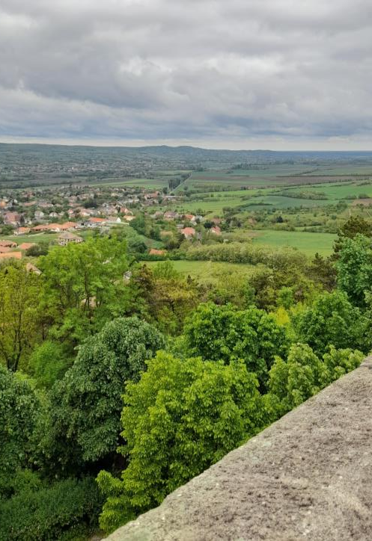

Slide 32
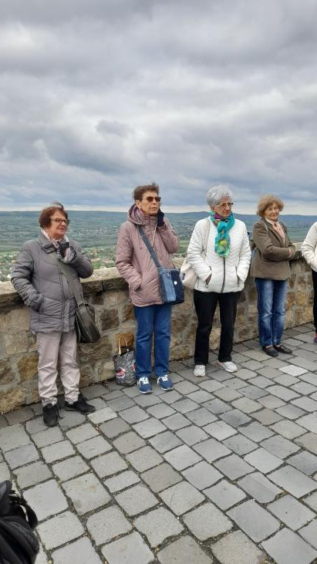
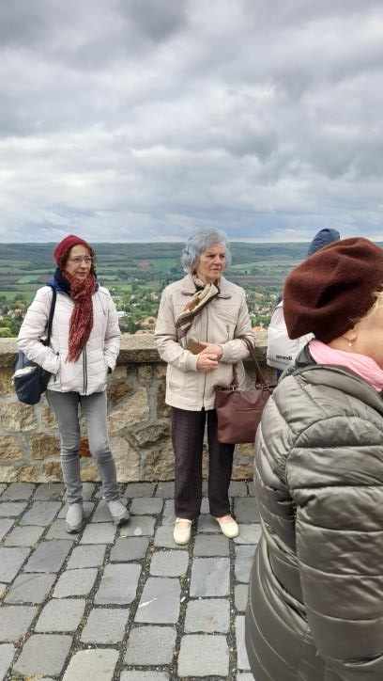
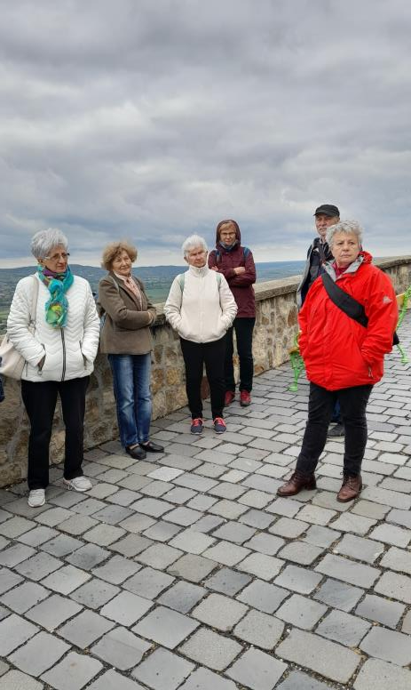

Slide 33
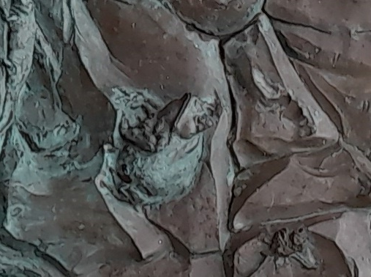
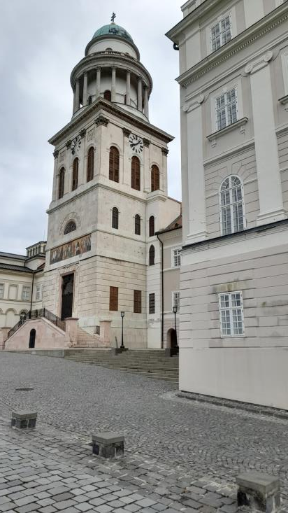

Slide 34
